Slide 1
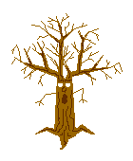
Fitoterapia
Dra. Yanet Acosta Perdomo

Slide 2
Cultivo de plantas medicinales
Huerto provincial Finca Catalina
Abastece de masa vegetal
Centros de Producción Local (CPL)
Güines y Santa Cruz del Norte
Fabrican los Fitofármacos o Medicamentos Herbarios

Slide 3
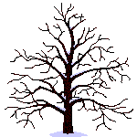
Plantas Medicinales
Llamamos plantas medicinales a aquellas especies de plantas que contienen compuestos químicos que al ser ingeridos por el ser humano son capaces de actuar sobre determinados procesos metabólicos o morbosos produciendo un efecto terapéutico, debido a que contienen principios activos, en los que radican sus cualidades terapéuticas.

Slide 4
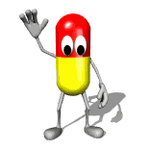
Fitofármaco o producto herbario:
Productos medicinales acabados y etiquetados cuyos ingredientes activos están formados por partes aéreas o subterráneas de plantas, u otro material vegetal, o combinaciones de este, en estado bruto o en forma de preparaciones vegetales.

Slide 5
Fitoterapia
Empleo terapéutico de las plantas medicinales.
El empleo de las plantas medicinales con fines curativos es una práctica que se ha utilizado desde tiempo inmemorial. Durante mucho tiempo los remedios naturales, y sobre todo las plantas medicinales, fueron el principal e incluso el único recurso de que disponían los médicos. Esto hizo que se profundizara en el conocimiento de las especies vegetales que poseen propiedades medicinales

Slide 6
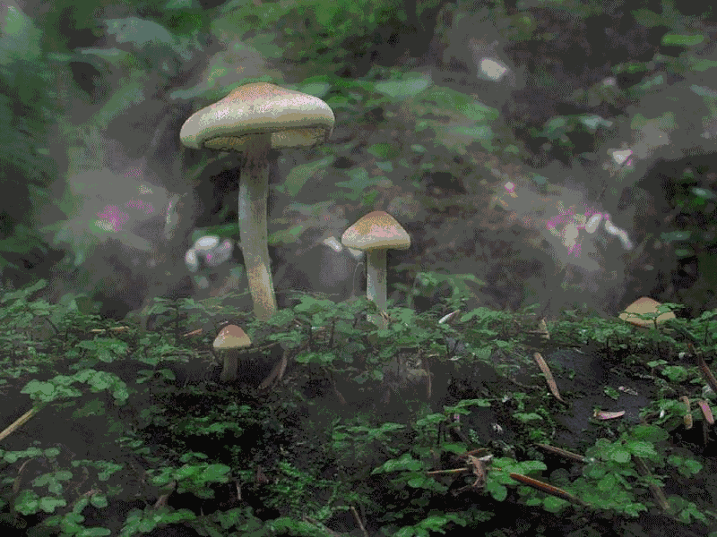
La fitoterapia nunca ha dejado de tener vigencia. Muchas de las especies vegetales utilizadas por sus virtudes curativas entre los antiguos egipcios, griegos y romanos pasaron a formar parte de la farmacopea medieval, que más tarde se vio enriquecida por el aporte de los conocimientos del Nuevo Mundo. Dichas plantas medicinales y los remedios que entonces utilizaban se siguen usando hoy en día. Con las investigaciones científicas se han incrementado el número de plantas con propiedades curativas y se han descubierto nuevas acciones en las plantas ya conocidas.

Slide 7
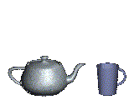
Formas de presentación farmacéutica de los recursos de la Fitoterapia
Tabletas
Cápsulas
Inyectables (ámpulas)
Lociones
Fomentos
Pomadas
Cremas
Pastas
Colutorios
Gargarismos
Colirios
Supositorios
Óvulos
Infusiones
Decocciones
Tinturas
Extractos hidroalcohólicos
Aceites
Suspensiones
Emulsiones
Jarabes

Slide 8
Cómo preparar un Té de Hierbas?
INFUSIONES:
Ponga en la tetera una cucharadita llena de hierba por cada taza
Añada agua hirviendo y cubra. Deje impregnar durante 5 o 10 minutos.
Endulzar a gusto. (* uso de miel)
Puede tomarse caliente, tibias o heladas
Se pueden usar hierbas frescas o secas.
3 partes de hierbas frescas equivalen a 1 parte de hierba seca.

Slide 9
DECOCCIONES:
Ponga en un recipiente 1 cucharadita de la hierba seca o 3 de material fresco por cada taza de agua. Las hierbas secas se deben pulverizar o romper en pedazos pequeños. El fresco se debe cortar en pedacitos.
Añada la cantidad adecuada de agua.
Ponga al fuego y deje hervir el agua.
Deje reposar entre 10 y 15 minutos.

Slide 10
Fitofármaco :
Imefasma Jarabe: Antitusivo, anticatarral
1. ALOE o SÄBILA
2. MAJAGUA

Slide 11
Imefasma Jarabe: Antitusivo, anticatarral
ALOE o SABILA (mesófilo) tintura, extracto fluido, mellitos, jarabe Antiasmática
MAJAGUA (flores ) expectorante

Slide 12
EJEMPLOS Plantas medicinales y sus principales indicaciones:
ALOE o SABILA (mesófilo) Antiasmática, antihemorroidal ,hepatoprotector , bioestimulante
AJO (bulbo ) Expectorante, antiasmática, Hipolipemiante, flebotónico y antifúngico
ORËGANO (hojas ) antitusígena, antiséptico antiinflamatorio de orofaringe en colutorios
MANGLE ROJO (corteza ) Antiulceroso anti Helicobacter Pylori, antidiarreico.
MANZANILLA(hojas) Sedante e hipnótico, digestivo, protector de la piel

Slide 13
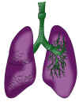
Plantas medicinales o fitofármacos y sus principales indicaciones:
- Llantén
- Orégano (partes aéreas: tintura y jarabes)
- Eucalipto
Con acción antitusígena
Ajo el bulbo: tintura
Yagruma las hojas: tintura
Caña santa las hojas: tintura
Guatemala las hojas: tintura
Majagua flores
Aparato Respiratorio
Con acción expectorante
Ajo, el bulbo: tintura, extracto fluido, mellitos, jarabes
Sábila, el mesófilo: tintura, extracto fluido, mellitos, jarabe
Con acción antiasmática

Slide 14
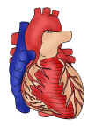
­ Caña santa: droga fresca, tintura, jarabes y mellitos
­ Alelí: raíz seca, en polvo
­ Albahaca, droga fresca: decocción
­ Cacao, fruto
Hipotensores
­ Sábila,el mesófilo: oral, supositorios, jarabe
­ Bija, la semilla: tintura, extracto fluido,
Decocción y condimento
Antihemorroidales
Aparato Cardiovascular
Cítricos, el fruto: jugos, extracto fluido
Ajo, el bulbo: extracto fluido
Romero, droga fresca: decocción
Flebotónicos
­ Romero, droga fresca: decocción
­ Jengibre, droga fresca: decocción, tinturas, extractos, jarabes, mellitos, vinos.
­ Ginkgo – Gin Seng, droga fresca: decocción, tinturas, extractos, jarabes, mellitos, vinos.
Cardiotónicos

Slide 15
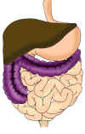
­ Guayaba, hojas y fruto verde: tinturas, extractos, jarabes, mellitos.
­ Mangle rojo, corteza: decocción, tinturas, jarabes, mellitos
­ Palo de Campeche, partes aéreas: decocción, tinturas
Sagú, rizoma: seco, en polvo
Antidiarreicos
­ Maravilla raíz: seca en polvo, fresca en decocción
­ Caña fístula, fruto: la pasta
­ Llantén, semilla: en polvo, edulcorada
Tamarindo, fruto: maduro, hecho pasta
Aparato Digestivo
1
Laxantes
Romero partes aéreas: decocción
Sábila mesófilo: fresco o congelado
Hepatoprotector

Slide 16
­ Milenrama, partes aéreas: decocción, zumo e infusión
­ Col, droga fresca: ensalada, zumo
­ Caléndula, flores: decocción, extracto acuoso
­ Romerillo, partes aéreas: decocción, zumo e infusión
Llantén partes aéreas: decocción
Antiulcerosos
­ Hierba buena, partes aéreas: decocción
­ Caisimón de anís, partes aéreas: decocción, tintura
­ Romero, hojas: droga fresca, extracto, decocción
­ Albahaca, partes aéreas: decocción, tintura
­ Eneldo, semillas del fruto maduro: infusión
­ Jengibre, rizoma: decocción, tinturas, extractos,
­ Cítricos, fruto maduro: jugos
­ Caña santa, partes aéreas: extractos, tintura
Orégano cimarrón, partes aéreas: extractos fluido, decocción
Aparato Digestivo
2
Antiespasmódicos

Slide 17
Granada, corteza del árbol: decocción
Fruto maduro
Calabaza, semillas: secas, tostadas en polvo
Antiparasitarios
­ Milenrama droga, fresca: tintura, extracto fluido.
­ Bija, tintura y extracto para colutorios
­ Caléndula, droga fresca o seca: tintura y extracto para colutorios
Llantén, hojas: tintura y extracto para colutorios
­ Orégano, hojas: tintura y extracto para colutorios
Manzanilla, hojas: tintura y extracto para colutorios
Aparato Digestivo
3
Antisépticos y antinflamatorios de orofaringe

Slide 18
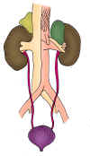
­ Caña mejicana tronco o tallo: decocción
­ Mastuerzo partes aéreas: decocción e infusión
­ Rabo de gato partes aéreas: decocción e infusión
­ Guisazo de caballo raíz: decocción
­ Coco (agua) agua o endospermo
Pelusa de maíz decocción
Antisépticos
Aparato Genitourinario
­ Té de riñón partes aéreas: tinturas, extractos fluidos, decocción e infusión
Estigma del maíz (pelusa) decocción
­ Salvia de Castilla partes aéreas: decocción o extractos
Caña mejicana tallo: decocción
Litotrísicos

Slide 19
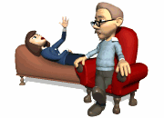
Manzanilla, partes aéreas: decocción, infusión
­ Pasiflora, partes aéreas: decocción, infusión
­ Tilo, partes aéreas: decocción, infusión
Jazmín de 5 hojas, Flores: decocción o infusión
Sedantes
e
Hipnóticos

Slide 20
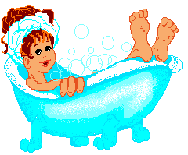
Arrigan, corteza de la raíz seca: extracto o dilución
alcohólica
Guayaba, partes aéreas: decocción
Astrigentes
Granada, corteza del tallo: decocción, localmente
Tabaco, hojas: machacadas, aplicadas localmente
Antiparasitarios
Dermatología
1
­ Eucalipto hojas o extracto
­ Manzanilla flores: decocción
­ Salvia d Castilla hojas: decocción o infusión
Toronjil partes aéreas en infusión
Antinfecciosos

Slide 21
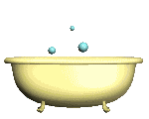
Ajo, bulbo: tintura o maceración alcohólica a bajo porciento
Manzanilla: Flores y hojas: decocción
Pino macho, hojas: decocción
Antifúngicos
Dermatología
2
Alcanfor hojas: decocción o infusión
Arroz agua de lavado de arroz
Manzanilla: Flores y hojas. Decocción
Antipruriginosos

Slide 22
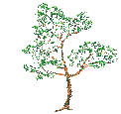
Masa vegetal en déficit en Mayabeque (octubre 2021):
1.Mangle rojo
2. Ajo
3. Cebolla
4. Ají picante
5. Jengibre
6. Cañadonga
7. Pasiflora
8. Pino macho
9.Te de Riñón

Slide 23
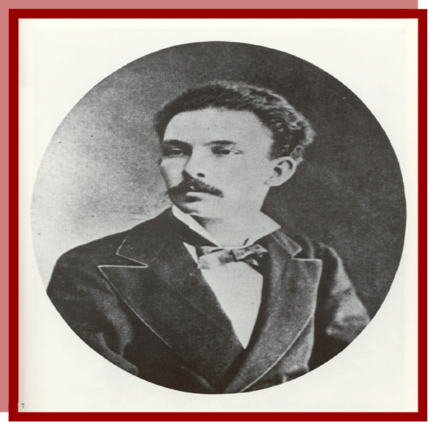
“Los hombres crecen cuando aprenden algo……”.
José Martí

Slide 24
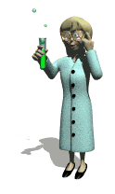
Muchas Gracias

